Slide 1
第七章 排序
7.1 排序概述
7.2 直接插入排序
7.3 二分插入排序
7.4 希尔排序
7.5 选择排序
7.6 冒泡排序
7.7 快速排序

Slide 2
教学目标
1. 掌握排序的基本概念和各种排序方法的特点，并能加以灵活应用
2. 熟练掌握直接插入排序、二分插入排序、希尔排序的排序算法及其性能分析
3.熟练掌握选择排序、冒泡排序、快速排序的排序算法及其性能分析

Slide 3
7.1 排序概述
1. 什么是排序？
将一个数据元素的任意序列，重新排列成一个按关键字有序的序列。
2. 排序的目的是什么？
——便于查找！

Slide 4
3. 什么叫内部排序？什么叫外部排序？
若待排序记录都在内存中，称为内部排序；
若待排序记录一部分在内存，一部分在外存，则称为外部排序。
注：外部排序时，要将数据分批调入内存来排序，中间结果还要及时放入外存，显然外部排序要复杂得多。

Slide 5
4.排序算法的好坏如何衡量？
时间效率——排序速度（比较次数与移动次数）
空间效率——占内存辅助空间的大小
稳定性——A和B的关键字相等，排序后A、B的先后次序保持不变，则称这种排序算法是稳定的，反之是不稳定排序。

Slide 6
7.2 插入排序
基本思想：
将整个待排数据分为两部分，左边的是有序区，右边的是无序，插入排序就是把右边无序区中数据按其关键码大小，插入到左面有序区的适当位置上的过程，直到无序区对象全部插入为止。
插入排序的分类：
直接插入排序
折半插入排序
希尔排序

Slide 7
7.2.1直接插入排序
排序过程：整个排序过程为n-1趟插入，即先将序列中第1个记录看成是一个有序子序列，然后从第2个记录开始，逐个进行插入，直至整个序列有序。
例（13，6，3，31，9，27，5，11）
【13】
【6, 13】
【3, 6, 13】
【3, 6, 13，31】
【3, 6, 9, 13，31】
【3, 6, 9, 13，27, 31】
【3, 5, 6, 9, 13，27, 31】
【3, 5, 6, 9, 11，13，27, 31】

Slide 8
7.2.1直接插入排序
基本思想：
将数据表看成左右两部分，其中左部分为有序区，右部分为无序区，整个排序的过程就是将右部分的元素逐个插入到左部分以构成新的有序区的过程。形如：（A0,A1,A2,A3,A4,…Ai-1）Ai,.......An-1
一趟排序的过程就是把Ai元素插入在左边有序区的过程。N个元素，需要进行N-1趟才能排序完成。

Slide 9
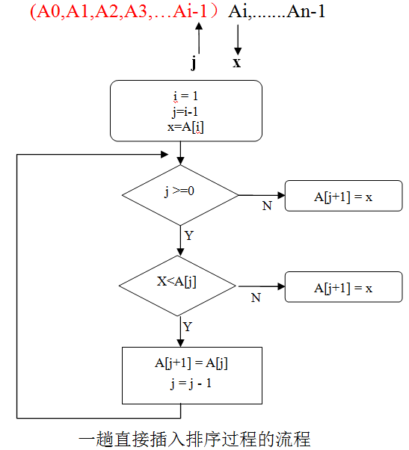
直接插入排序一趟排序流程图：

Slide 10
直接插入排序代码：
    void straightsort(int []A)
    {
    int i,j,x;
    for(i=1;i<A.length;i++) //外层循环控制趟数
    { //循环体是某一趟直接插入排序
    j = i-1;
    x = A[i];
    while(j>=0 && x < A[j])
    {
    A[j+1] = A[j] ;
    j--;
    }
    A[j+1] = x ;
    }
    } 时间复杂度为 o(n²)

Slide 11
7.2.1直接插入排序
效率分析：
空间效率：仅用了一个辅助单元，辅助空间为O（1）。
平均情况下：即第j趟操作，插入记录大约同前面的j/2个记录进行关键码比较，移动记录的次数为j/2+2次。
时间复杂度为O(n²)，辅助空间为O（1）。
直接插入排序是稳定的排序方法。
直接插入排序最适合待排序关键字基本有序的序列。

Slide 12
7.2.2二分插入排序
基本思想：
直接插入算法当数量n很大时，比较次数大大增加，为了减少关键字的比较次数，可采用二分插入排序。
二分插入排序的基本思想是：用二分查找法在左边的有序部分找到正确的插入位置，然后把此位置之后元素向后移动，空出插入位置，把此趟待排元素插入到找到的位置。
所以二分插入排序中，一趟排序的重点是快速找到有序部分的插入点位置。
为此，用low和high指向有序区的左右两端，mid指向其中点处，拿mid处的元素与待排元素进行比较，然后调整low或high的值，以便下次在mid的左侧区域或右侧区域继续进行查找插入点，直到high<low时为止，即high与low背离时为止，这时的low就是插入点。找到插入点把它及它后面元素往后挪。
所谓背离，这里指大的数比小的数还小，不正常了。

Slide 13
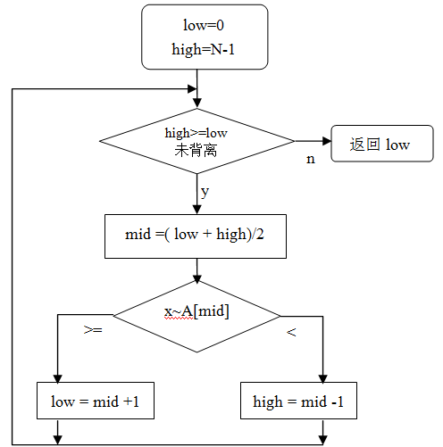
二分插入排序一趟排序找插入点流程图：
二分插入排序中，一趟排序的重点是快速找到有序部分的插入点位置，查找的过程用流程图表示如下。

Slide 14
二分插入排序代码描述：
static void TwoInsertSort(int[] aa) {
int low, high, x, middle, j, i, n = aa.length;
for (i = 1; i < n; i++) {
low = 0;// 准备
high = i - 1;
x = aa[i];
while (high >= low)// 二分法查找插入位置
{
middle = (low + high) / 2; // 指向已排序好的中间位置
if (x < aa[middle])// 即将插入的元素应当在在左区间
high = middle - 1;
else
low = middle + 1; //即将插入的元素应当在右区间
}
// low就是最终位置，并将x存入a[low]中，这样就保证了a[0...i]是排好序的
for (j = i - 1; j >= low; j--)
{ aa[j + 1] = aa[j]; }// 后移排序码大于R[i]的记录
aa[low] = x;// 插入
}
}

Slide 15
二分插入排序算法分析
时间复杂度为 o(n²)，与直接插入排序相比，减少了比较次数，但没有减少移动次数
二分查找比顺序查找快，所以二分插入排序就平均性能来说比直接插入排序要快
二分插入排序是稳定的排序方法

Slide 16
7.2.3希尔排序
基本思想：
先将整个待排序记录序列分割成若干子序列，各子序列分别进行直接插入排序，待整个序列中的记录“基本有序时”，再对全体记录进行一次直接插入排序。
特点：
子序列不是简单的逐段分割，而是将相隔某个“步长”的记录组成一个子序列，所以关键字较小的结点不是一步一步地前移，而是跳跃式前移，从而使得在进行最后一趟“步长”为1的插入排序时，序列已基本有序，只要做少量比较和移动即可完成排序，时间复杂度较低。

Slide 17
7.2.3希尔排序
技巧：
子序列的构成不是简单地“逐段分割”
将相隔某个增量dk的记录组成一个子序列
让增量dk逐趟缩短（例如依次取5,3,1）
直到dk＝1为止。
优点：
小元素跳跃式前移
最后一趟增量为1时，序列已基本有序
平均性能优于直接插入排序

Slide 18
例：关键字序列 T=(49，38，65，97, 76, 13, 27, 49*，55, 04）
r[i]
0 | 1 | 2 | 3 | 4 | 5 | 6 |  | 7 | 8 | 9 | 10
 | 49 | 38 | 65 | 97 | 76 | 13 |  | 27 | 49* | 55 | 04
初态：
第1趟 (dk=5)
49
13
38
27
49*
65
97
55
76
04
13
49
27
38
49*
65
55
97
04
76
第2趟 (dk=3)
13
13
27
04
49*
49*
55
38
04
27
49
49
38
55
65
65
97
97
76
76
第3趟 (dk=1)
13
04
04
13
27
49*
38
49*
27
49
55
65
97
76
97
76
dk 值较大，子序列中对象较少，速度较快；
dk 值逐渐变小，子序列中对象变多，但大多数对象已基本有序，所以排序速度仍然很快。

Slide 19
希尔排序代码描述：
void shellsort(int []A)
{
int d,i,j,x,n=A.length;
for(d=n/2;d>=1;d=d/2)
{
for(i=d;i<n;i=i+1)
{
j = i-d;
x = A[i];
while(j>=0 && x < A[j] )
{
A[j+d] = A[j] ;
j=j-d;
}
A[j+d] = x ;
}//希尔排序内两层循环就是把直接插入排序中1改为d
}
}

Slide 20
算法分析
时间复杂度是n和d的函数：
是一种不稳定的排序方法
O(n^{1.25}）～O（1.6n^{1.25}）—经验公式
如何选择最佳d序列，目前尚未解决
  最后一个增量值必须为1
  不宜在链式存储结构上实现

Slide 21
7.3 交换排序
基本思想：
两两元素比较，发现倒序就交换。
交换排序的分类：
选择排序
冒泡排序
快速排序

Slide 22
7.3.1选择排序
基本思想：
选择排序，每趟都是拿当前元素与其后所有元素关键字比大小,把小的元素交换到前面，把大的元素交换到后面。每一趟都能把一个元素排到它的最终位置。
N个元素，需要N－1次趟才能排序完成。

Slide 23
选择排序代码描述：
void SelectSort(int []A)
{
int i,j,x,lowindex,n=A.length;
for(i=0;i<n-1;i++) // 外层循环控制趟数，n个元素需要 n-1 趟排序
{
lowindex = i; // lowindex表示本趟找到的最小元素的下标
for(j=i+1;j<n;j++)
{
if(A[j]<A[lowindex])
{
lowindex = j;
}
}
if(A[lowindex] < A[i]) //交换
{ x = A[lowindex]; A[lowindex] = A[i];A[i] = A[lowindex];
}
}
}

Slide 24
选择排序算法分析
时间复杂度为 o(n²)
选择排序是稳定的排序方法

Slide 25
7.3.2冒泡排序
基本思想：
冒泡排序法也称沉底法，每相邻两个记录关键字比大小,大的记录往下沉（也可以小的往上浮）。每一趟能把一个元素昌泡到它的最终位置。当某一趟排序没有发生交换时，提前结束排序。
N个元素，最多需要N－1次趟才能排序完成。

Slide 26
冒泡排序代码描述：
void BubbleSort(int []A)
{
int i,j,x,n=A.length;
int exchange;
for(i=0;i<n-1;i++) // 最多做 n-1 趟排序
{
exchange=0; //本趟排序开始前，交换标志应为假
for(j=0;j<n-1-i;j++)
{
if(A[j+1]<A[j])
{ x=A[j+1]; A[j+1]=A[j]; A[j]=x;
exchange=1;
}
}
if(exchange==0)//本趟排序未发生交换，提前终止算法
break;
}
}

Slide 27
冒泡排序算法分析
时间复杂度为 o(n²)
冒泡排序是不稳定的排序方法

Slide 28

7.3.3 快速排序
1、基本思想(分治的思想） ：
取待排序列中的某元素作为基准元素（一般取第一个元素），所有元素与基准元素比较，通过一趟排序，将序列分为左右两个子序列，左子序列元素均小于等于基准元素，右子序列均大于等于基准元素，一趟排序后，把该基准元素排在这两部分的中间，这一位置就是此元素的最终位置。
然后分别对两个子序列继续进行快速排序，直至整个序列有序。示意如下：
一趟排序后基准元素位置
基准元素
一趟排序前：
A(1)
一趟排序后：
左子序列
A(1)
右子序列

Slide 29
2、一趟排序
2.1 一趟排序的含义：
把待排序序列按照基准元素（一般取第一个元素）的排序码分为左右两个子序列的过程叫做一次划分或一趟排序。

Slide 30
3、一趟排序的过程
设待排序列为A[left]～A[right]，为了实现一次划分，令i,j的初值分别为i=left和j=right。划分过程的步骤描述为：
（1）将A[left]暂放在X中做为基准元素
（2）从右侧找个比基准元素大的放入左侧
具体过程为：从序号j处开始，依次向左搜索，直到找到一个比基准元素小的A[j](即A[j]<X )，将它放到A[i]处，同时令i=i+1。
（3）从左侧找个比基准元素大的放入右侧
具体过程为：从序号i处开始，依次向右搜索，直到找到一个比基准元素大的A[i](即A[i]＞X)，将它放到A[j]处，同时令j=j-1。
（4）重复（2）和（3），直到i等于j,即指向同一位置为止
此位置i就是基准元素最终被存放的位置。此次划分得到两个子序列分别为A[left]～A[i-1]和A[i+1]～A[right]

Slide 31
2、一趟排序的过程
通过一趟排序，将一个序列以基准元素分成两个子序列，左子序列的值均小于等于基准元素，右子序列的值大于等于基准元素。对剩下的子序列重复此划分步骤，则可以得到快速排序的结果
用图示表示出一趟排序前后的示意图如下：
一趟排序后基准元素位置
基准元素
一趟排序前：
A(1)
一趟排序后：
左子序列
A(1)
右子序列

Slide 32
3、一趟排序的过程演示
下面以具体序列的一趟排序过程为例详细示意说明如下：
50，70，65，20，41，70，29，100，18，125，33，90，35
此数据序列一趟排序过程演示：
示意上趟排序过程

Slide 33
50 | 70 | 65 | 20 | 41 | 70 | 29 | 99 | 18 | 125 | 33 | 90 | 35
0 | 1 | 2 | 3 | 4 | 5 | 6 | 7 | 8 | 9 | 10 | 11 | 12
⑧
基准元素X=50
⑥
②
④
50 | 70 | 65 | 20 | 41 | 70 | 29 | 99 | 18 | 125 | 33 | 90 | 35
0 | 1 | 2 | 3 | 4 | 5 | 6 | 7 | 8 | 9 | 10 | 11 | 12
①
③
i
⑤
0
1
2
3
4
5
6
⑦
6
7
8
9
10
11
12
j
直到i=j时为止，这时i和j都是6
一趟排序后结果为：
0 | 1 | 2 | 3 | 4 | 5 | 6 | 7 | 8 | 9 | 10 | 11 | 12
35
33
18
20
41
29
50
99
70
125
65
90
70
一趟排序过程示意
一趟排序后找到的划分点，基准元素最终位置！

Slide 34
35 | 33 | 18 | 20 | 41 | 29 | 50 | 99 | 70 | 125 | 65 | 90 | 70
0 | 1 | 2 | 3 | 4 | 5 | 6 | 7 | 8 | 9 | 10 | 11 | 12
③
找同学先手工画出左子序列示意。必须要能手工画出
基准元素X=35
②
35 | 33 | 18 | 20 | 41 | 29 | 50 | 99 | 70 | 125 | 65 | 90 | 70
0 | 1 | 2 | 3 | 4 | 5 | 6 | 7 | 8 | 9 | 10 | 11 | 12
①
i
0, 1, 2, 3, 4
4
,5
j
直到i=j时为止，这时i和j都是4
一趟排序后结果为：
 |  |  |  |  |  | 50 | 99 | 70 | 125 | 65 | 90 | 70
0 | 1 | 2 | 3 | 4 | 5 | 6 | 7 | 8 | 9 | 10 | 11 | 12
29
33
18
20
35
41
子序列一趟排序过程示意
子序列一趟排序后找到的划分点，基准元素最终位置！

Slide 35
从上述一趟排序的举例可以看出，快速排序是不稳定排序。
只要写出一趟排序的算法，整个序列的排序就可以用递归写出。
下面用流程图方式给出一趟排序的算法描述如下：

Slide 36
4、一趟排序算法的流程图描述(重点掌握)
x=A[left]
i=left
j=right
i<j
A[i]=x
返回i
N
从序列右边找个比基准元素x小的放到左边
i<j且A[j]≥x
N
Y
j=j-1
A[i]=A[j]
i=i+1
从序列左边找个比基准元素x大的放到右边
i<j且A[i]≤x
N
Y
i=i+1
A[j]=A[i]
j=j-1

Slide 37
5、一趟排序的语言描述
x=A[left]
i=left
j=right
int quickpass(datatype A[],int left,int right)
{ int i,j;
datatype x;
x=A[left];
i=left;
j=right;
while(i<j)
{ while((i<j) && (A[j]>=x)) j--;
if (i<j) { A[i]=A[j];i++; }
while((i<j) && (A[i]<=x)) i++;
if (i<j) { A[j]=A[i];j--; }
}
A[i]=x;
return i;
}
i<j
A[i]=x
返回i
N
从序列右边找个比基准元素X小的放到左边
i<j且A[j]≥x
N
Y
j=j-1
A[i]=A[j]
i=i+1
从序列左边找个比基准元素X大的放到右边
i<j且A[i]≤x
N
Y
i=i+1
A[j]=A[i]
j=j-1

Slide 38
6、整个序列的快速排列
分别对一趟排序后的两个子序列继续进行快速排序，直至每个子序列只含一个元素为止。
整个序列快速排序的语言描述：
void quicksort(datatype A[],int left,int right)
{
int k;
if (right>left)
{
k=quickpass(A,left,right)
quicksort(A,left,k-1);
quicksort(A,k+1,right);
}
}

Slide 39
7、快速排序举例
有一个整型数组A，试用快速排序算法对数组A中元素进行增序排序，并把结果输出（略讲）。

Slide 40
#include <iostream.h>
int quickpass(int a[],int low,int high)
{ int i = low, j = high;
int temp = a[low]; /*取第一个数据元素为进行调整的标准数据元素*/
while(i < j)
{ while(i < j && temp <= a[j]) j--; //在右端扫描,找一个比temp小的元素
if(i < j) { a[i] = a[j]; i++; }
while(i < j && a[i] < temp) i++; //在左端扫描，找一个比temp大的元素
if(i < j) { a[j] = a[i]; j--; }
}
a[i] = temp;
return i;
}
void quicksort(int a[],int low,int high)
{
int k;
if(high>low)
{
k=quickpass(a,low,high);
quicksort(a,low,k-1);
quicksort(a,k+1,high);
}
}
void main()
{ int test[]={10,50,32,5,76,16,9,40,88,89,4,-9,788,-90};
int i, n = 14;
quicksort(test,0, n-1);
for(i=0; i<n; i++)
cout<<test[i]<<" ";
}

Slide 41
快速排序算法分析
时间复杂度是O(nlog₂n)。
实验结果表明：就平均计算时间而言，快速排序是我们所讨论的所有内排序方法中最好的一个。
快速排序是递归的，需要有一个栈存放每层递归调用时参数（新的low和high）。
最大递归调用层次数与递归树的深度一致，因此，要求存储开销为 O(log₂n) 。

Slide 42
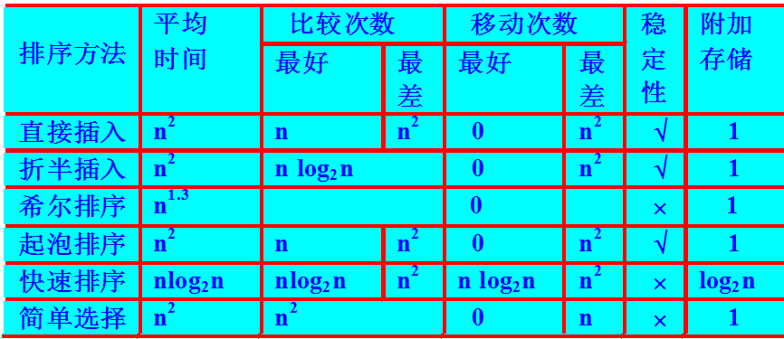
排序算法比较

Slide 43
排序算法比较
为避免顺序存储时大量移动记录的时间开销，可考虑用链表作为存储结构
直接插入排序
不宜采用链表作为存储结构的
折半插入排序、希尔排序、快速排序

Slide 44
本章实训任务：
设计一个类，内含一个数组成员
为此类添加实现以下功能的方法：
1、用直接插入排序对类的数组成员进行排序
1、用二分插入排序对类的数组成员进行排序
1、用希尔排序对类的数组成员进行排序
1、用选择排序对类的数组成员进行排序
1、用冒泡排序对类的数组成员进行排序
1、用快速排序对类的数组成员进行排序

Slide 45
小结
1、直接插入排序
2、二分插入排序
3、希尔排序
4、选择排序
5、冒泡排序
6、快速排序

